Slide 1


ОднаКасса

Slide 2
ОднаКасса - это
1
2
3
Предоставление автовокзалам инструментов для онлайн-продаж билетов:
мобильное приложение в цветах автовокзала, модуль продаж для сайта, мобильные кассы и пр.
Автоматизация процессов автовокзала «под ключ»:
диспетчеризация, администрирование, информирование, финансы и отчётность и пр.
Агент по хранению и продаже билетов автовокзала:
собственная цифровая система продаж билетов на междугородние и международные автобусные перевозки
ОднаКасса в цифрах
7 лет
>50
>25 млн
>3 млн
Генеральный Партнёр АО «Мострансавто»
автовокзалов автоматизировано
(в Московской, Тверской, Ярославской и других областях)
проданных билетов
организованных рейсов

Slide 3
Преимущества «ОднаКасса»
 | ПО в Едином реестре российских программ | Программное обеспечение ОднаКасса для автовокзалов включено в Единый реестр российских программ для ЭВМ и баз данных
 | Партнёр Федеральных проектов | Решение «ОднаКасса» используется в пилоте федерального проекта «Единая федеральная система мониторинга и контроля пассажирских перевозок автобусами»
 | Комплексный подход | Повышение эффективности работы автовокзала путём объединения всех функций и процессов в единую информационную среду
 | Принцип «Автовокзал – бизнес-партнер» | Все инструменты «ОднаКасса» направлены на снижение расходов, рост выручки и поддержку бизнеса Автовокзала*
* Не требует использования закрытого и платного (проприетарное) ПО (Oracle, Windows и пр.)
Минимальные требования к рабочему месту

Slide 4
Преимущества «ОднаКасса»
Виды работ/услуг/затрат | ОднаКасса | Эффект для Автовокзала
Размещение базы данных | Локальные сервера ЦОД* ОднаКасса *Центр обработки данных | Без изменений Экономия затрат на обслуживание серверов (электричество, лицензии, ремонт/обслуживание, ФОТ и т.д.)
Лицензии Microsoft Windows | Возможность настройки рабочих мест на ОС Linux | Экономия затрат на покупку лицензий Microsoft Windows:
Актуальный функционал АВ
расписание и онлайн-табло в зале ожидания АВ с автоматическим обновлением | + | Актуальные функции и услуги АВ без дополнительных затрат
печать багажной бирки | +
онлайн-экран для пассажира | +
аудио-информатор | +
передача данных в АЦБПДП | +
Онлайн-продажа билетов на сайте и в мобильном приложении АВ:
организация онлайн-продаж на сайте АВ, запуск мобильного приложения (IOS, Android) | + | Онлайн-продажи без дополнительных затрат
расписание и его автоматическое обновление на сайте АВ | +
Продажи в кассах билетов других АВ, Партнёров (обратные билеты, другие направления) | + | Дополнительная прибыль АВ
Интеграция с разработчиками ПО (КВЦ, Артмарк), агрегаторами (Busfor, ТуТу, Яндекс.Путешествия и др.) | Простое открытое API | Широкая агентская сеть – экономия затрат на содержание касс

Slide 5
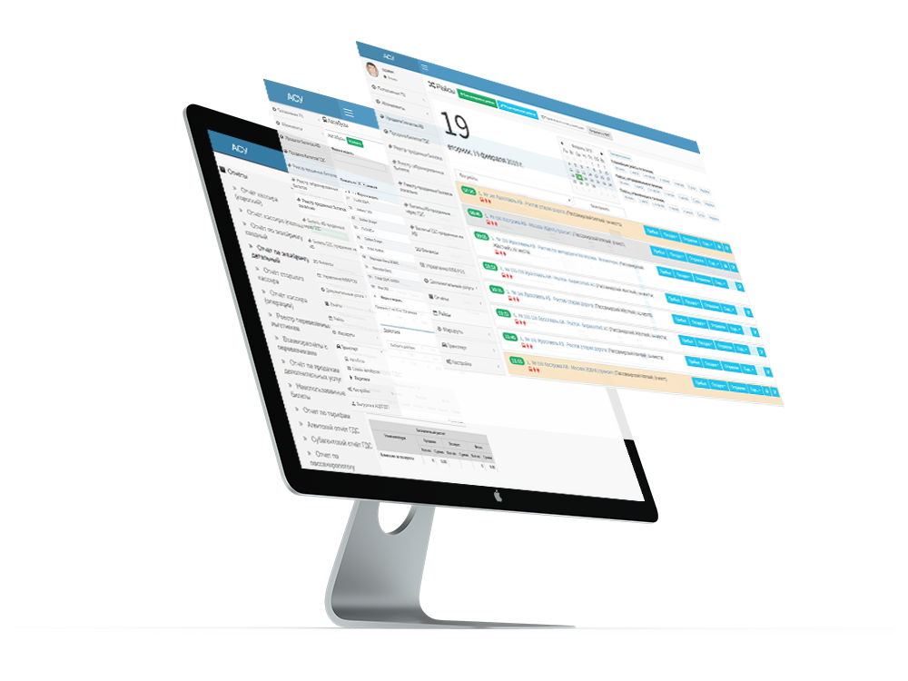
Автоматизация управления автовокзалом и продажей билетов (1/1)
1
Кассовые услуги
продажа и возврат билетов своего и других АВ, Партнёров
бронирование билетов
продажа доп услуг, багажная бирка
доп. функционал исходя их потребностей Заказчика: абонементы, билет с «открытой» датой, база льготных пассажиров и т.п.
отчёты ККМ
2
Диспетчеризация и управление НСИ*
управление маршрутами, рейсами (в том числе заказными и транзитными), расписанием
управление продажами
управление НСИ и справочниками (базой ТС и водителей; схемой салона ТС и т.п.)
работа с посадочными ведомостями и водителями
3
Администрирование
формирование и управление тарифами
управление фин. условиями работы с перевозчиками и агентами
Контроль выгрузки данных в АЦБПДП
гибкая ролевая модель
полная отчетность по предприятию
4
Финансы и отчетность
кассовые отчеты (продажи, возвраты, эквайринг и т.д.)
отчеты по продажам АВ, по маршрутам и рейсам, по перевозчикам, по наполняемости, по пассажиропотоку и т.д.
формирование отчетов по исходя из потребностей Заказчика
5
Онлайн и агентские Продажи
модуля продаж на сайте АВ в цветовой гамме Автовокзала
мобильное приложение (Android, iOS), оформленное в цветовой гамме Автовокзала
онлайн-продажи в агентской сети (Яндекс, Автобус, ТуТу, Busfor, Е-траффик и т.д.)
6
Интеграция с внешними системами:
1С, АЦБПДП и т.д.
7
Дополнительный функционал
исходя из потребностей Заказчика
*НСИ – нормативно-справочная информация

Slide 6
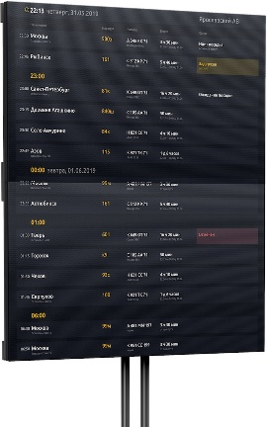

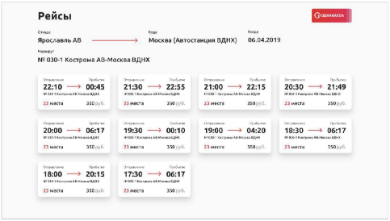

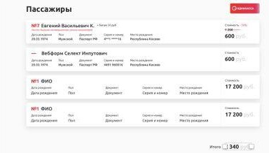
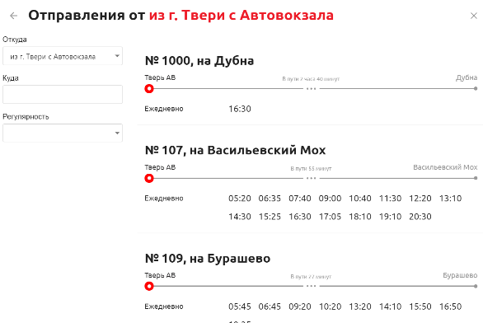

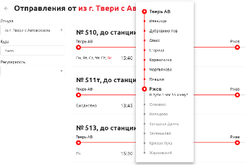
Автоматизация управления автовокзалом и продажей билетов (1/2)
Онлайн-экран для пассажира
отображение информации о рейсе для пассажира при покупке билета в кассе
отображение данных о заказе для проверки со стороны пассажира (без отображения персональных данных)
Расписание и Онлайн-табло Автовокзала
статичное автобусное расписание для пассажиров
онлайн-табло с отображение актуальной информации о статусе рейса, марке и номере ТС, количество свободных мест, времени в пути и перроне отправления (отображение данных настраивается исходя из пожеланий Заказчика)
Мобильное рабочее место Диспетчера
работа вне диспетчерского рабочего места с помощью планшета): актуализация статуса рейса: прибытие, отправка, задержка, отмена
работа с пассажирами: фиксация явки/неявки, пересадка
Мобильная касса
организация продажи билетов
вне кассовой зоны, в том числе в отсутствии сети интернет
продажа, возврат, аннулирования билета, в том числе с на межрегиональные рейсы с внесением данных пассажира
выбор маршрута, рейса, контроль наличия мест
полноценная ККМ
Расписание на сайте Автовокзала
актуальное расписание с указанием периодичности рейса, времени в пути и остановочных пунктов
расписание обратных рейсов

Slide 7



Условия установки и обслуживания Автоматизированной Системы Управления «ОднаКасса – Автовокзал»
Виды работ | Стоимость
Установка и настройка АСУ «ОК - Автовокзал» (независимо от количества рабочих мест) | 0 руб
Лицензия на АСУ «ОК - Автовокзал» | 10 тыс руб/разово
Информационно-техническое обслуживание 1-го рабочего места*, руб/ежем
от 10 и выше | 1 500
от 4 до 9 | 1 800
от 1 до 3 | 2 000
* «физическое» рабочее место (вне зависимости от количества пользователей)
Пример малого АВ,
2 рабочих места:
ИТО = 4 тыс руб
Пример среднего АВ,
9 рабочих мест:
ИТО = 9 * 1800 = 16,2 тыс руб
Пример для крупного АВ,
24 рабочих места:
ИТО = 24 * 1500 = 36 тыс руб

Slide 8

Наши контакты
ООО «ОднаКасса»
Россия, г.Москва, Берсеневская набережная, д.8, стр. 3
info@odnakassa.ru, odnakassa.ru
+7 495 666 56 69
+7 495 260 10 21

Slide 9
Приложения

Slide 10
Технологический стек «ОднаКасса»
 | Архитектура | Архитектура ПО разработана с учетом трендов микросервисного подхода, т.е. каждый функционал ПО отвечающий за определенную область бизнес-процесса управления автовокзалом – это самостоятельное приложение (сервис).
 | Языки программирования | PHP, GO, JavaScript (NodeJS), Java, Kotlin, Swift
 | Хранение данных | Базы данных: MariaDB, PosrgreSQL
 | ЦОД | Yandex Cloud

Slide 11












Наши партнеры
Тульское областное объединение автовокзалов и пассажирских автостанций

